Slide 1
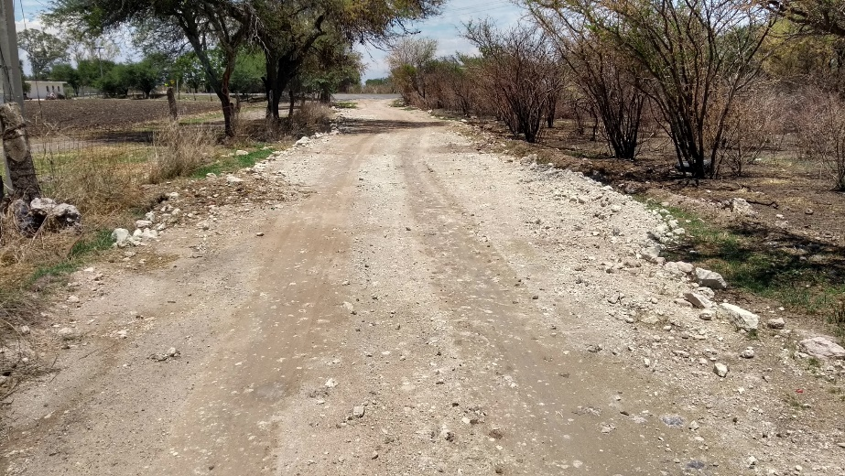
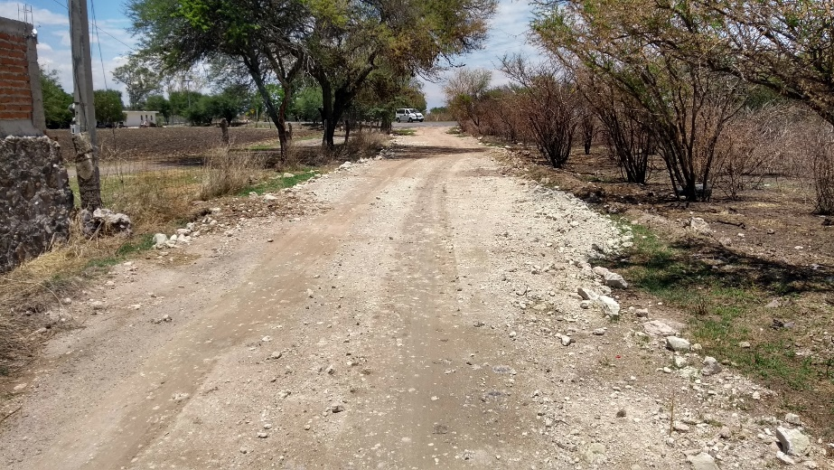
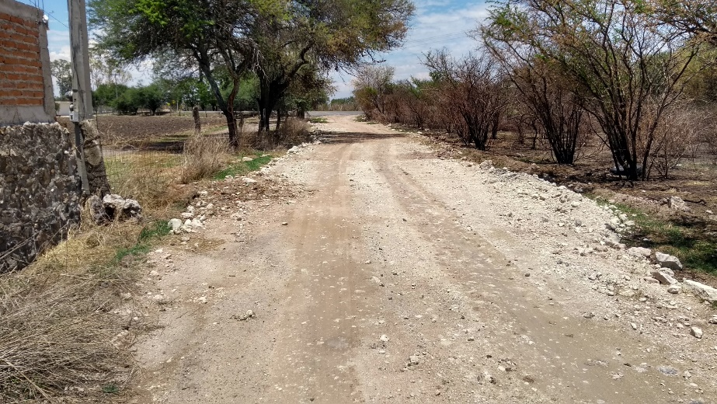
REPORTE MES DE JUNIO
MAQUINARIA
RENIVELACION EN LA COMUNIDAD LINDERO VIEJO
FECHA INICIO
CONCEPTO
UNIDAD
CANTIDAD
FECHA TERMINO
09/06/2020
CAMINO A MURALLA DE JESUS DEL MONTE
M2
950
09/06/2020

